Slide 1



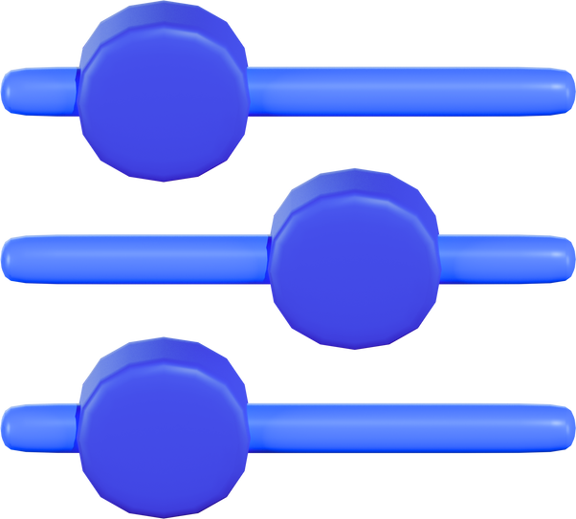




Master's Degree: Computer Science and Telecommunications
STABLE DIFFUSIONS
Prepared by: Mr. EL OUMAMI AHMED
Mr. ISMAILI OTHMANE
Supervised by: Mr. Abdelhak mahmoudi
2024/2025

Slide 2




Stable Diffusion , c’est quoi ?
Stable Diffusion est un modèle de génération d'images à partir de texte développé par CompVis, Stability AI, et LAION.
Il utilise une méthode de diffusion latente pour transformer un texte descriptif (prompt) en une image réaliste ou artistique.
1

Slide 3


Fonctionnement du Modèle
Encodage de texte (CLIP)
Utilise CLIP pour transformer le prompt en une forme compréhensible par le modèle.
Bruit aléatoire
Le modèle part du bruit aléatoire et l'affine pour créer l'image.
Génération avec UNet
Le UNet génère l'image finale en affinant les détails du bruit.
3

Slide 4


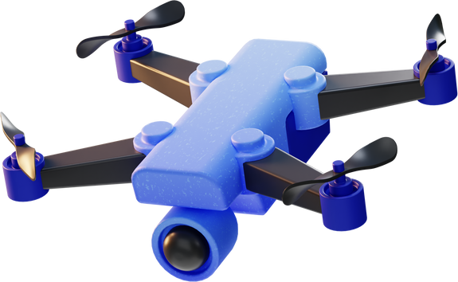
Caractéristiques Clés
Open-source : Accessible à tous.
Rapide : Optimisé pour des GPU modernes.
Flexible : Génère des images variées selon les prompts.
5

Slide 5

Limites et Défis
Biais
Précision variable
Contenu inapproprié
Éthique
Ressources
Contrôle limité

Slide 6



Application Pratique de Stable Diffusion

Slide 7


Conclusion
Stable Diffusion transforme des textes en images détaillées, offrant de nouvelles possibilités créatives. Open-source et optimisé, c'est l'un des modèles les plus populaires.
7

Slide 8


MERCI
POUR VOTRE ATTENTION

